Slide 1
BAB 3
KONSOLIDASI DENGAN AKUISISI PADA NILAI TERCATAT EKUITAS

Slide 2
RERANGKA BAB
Konsolidasi dengan Akuisisi pada Nilai Tercatat Ekuitas
Karakteristik Konsolidasi dengan Akuisisi pada Nilai Tercatat
Prosedur Konsolidasian
Sesaat Setelah Akuisisi
Akuisisi dengan Kepemilikan Penuh
Jurnal Eliminasi
Setelah Periode Akuisisi
Akuisisi dengan Kepemilikan Sebagian
Kepentingan Non-Pengendali
Sesaat Setelah Akuisisi
Setelah Periode Akuisisi
Isu Lain Seputar Konsolidasian
Konsolidasi Metode Biaya
Penyajian dan Pengungkapan

Slide 3
KARAKTERISTIK KONSOLIDASI DENGAN AKUISISI PADA NILAI TERCATAT
AKUISISI DENGAN KEPEMILIKAN PENUH
AKUISISI DENGAN KEPEMILIKAN SEBAGIAN
ISU LAIN SEPUTAR KONSOLIDASIAN

Slide 4

KARAKTERISTIK KONSOLIDASI DENGAN AKUISISI PADA NILAI TERCATAT
PROSEDUR KONSOLIDASIAN
JURNAL ELIMINASI
pixabay.com

Slide 5
PROSEDUR KONSOLIDASIAN
Konsolidasi laporan keuangan merupakan proses menggabungkan dua atau lebih laporan keuangan yang dimiliki oelh entitas berbeda sehingga menjadi sebuah laporan keuangan utuh dan menyeluruh yang mencerminkan hasil operasional, arus kas, dan posisi keuangan entitas-entitas tersebut seluruhnya.
Prosedur Laporan Keuangan Konsolidasian menurut PSAK 65 adalah:
Menggabungkan aset, liabilitas, ekuitas, penghasilan, beban, dan arus kas sejenis dari entitas induk dengan entitas anaknya
Mengeliminasikan jumlah tercatat dari investasi entitas induk pada setiap entitas anak dan bagian entitas induk pada ekuitas setiap entitas anak
Mengeliminasikan secara penuh aset dan liabilitas, ekuitas, penghasilan, beban, dan arus kas dalam intra kelompok usaha terkait dengan transaksi antar-entitas dalam kelompok usaha.

Slide 6
JURNAL ELIMINASI
Jurnal eliminasi hanya digunakan pada saat proses konsolidasi dan tidak memengaruhi pencatatan yang dilakukan pada masing-masing entitas secara terpisah.
Jurnal eliminasi digunakan untuk menyesuaikan saldo akun-akun yang akan dikonsolidasikan sehingga saldo konsolidasian hanya mencerminkan transaksi dengan pihak eksternal.
Saldo konsolidasian hanya mencerminkan transaksi dengan pihak eksternal.

Slide 7

AKUISISI DENGAN KEPEMILIKAN PENUH
pixabay.com
SESAAT SETELAH AKUISISI
KERTAS KERJA KONSOLIDASIAN
SETELAH PERIODE AKUISISI

Slide 8

SESAAT SETELAH AKUISISI
Entitas induk mengonsolidasikan entitas anak dari tanggal diperolehnya pengendalian sampai tanggal hilangnya pengendalian entitas induk aras entitas anak tersebut.
http://www.ilmu-investasi.com/

Slide 9
KERTAS KERJA KONSOLIDASIAN
Kertas kerja konsolidasian merupakan alat bantu yang dapat digunakan untuk mempermudah proses menyajikan laporan keuangan konsolidasian.
Kertas kerja konsolidasian terdiri dari tiga bagian: laporan laba rugi dan penghasikan komprehensif lain, laporan perubahan saldo laba, dan laporan posisi keuangan.

Slide 10
Jurnal Eliminasi
Hanya dibuat pada kertas kerja konsolidasian.
Akun investasi perlu dieliminasi karena dari sudut pandang konsolidasian, suatu perusahaan tidak dapat melakukan investasi pada perusahaannya sendiri.
Akun-akun ekuitas entitas anak perlu dieliminasi karena ekuitas (aset neto/bersih) entitas anak dimiliki sepenuhnya oleh entitas induk.
Laporan Posisi Keuangan Konsolidasian
Sesaat setelah kombinasi bisnis, tidak ada aktivitas operas yang dihitung dalam laporan keuangan konsolidasian.

Slide 11
Konsolidasi pada Periode Terjadinya Akuisisi
Dalam proses konsolidasi sesaat setelah proses akuisisi, hanya dihasilkan sebuah laporan posisi keuangan konsolidasian yang menunjukkan posiisi aset, liabilitas, dan ekuitas konsolidasian.
Laba (Rugi) Bersih Konsolidasian
Hanya pendapatan dan beban yang diperoleh dari transaksi degan pihak nonafiliasi saja yang akan disajikan dalam laporan laba rugi konsolidasian.

Slide 12
Saldo Laba dan Dividen Konsolidasian
Saldo laba konsolidasian merupakan bagian laba yang tidak didistribusikan kepada pemilik entitas.
Dividen konsolidasian merupakan dividen yang dibayarkan kepada pemilik entitas konsolidasian secara keseluruhan.
Dividen yang dibayarkan entitas anak kepada entitas induk tidak dianggap sebagai pembayaran dividen konsolidasian dan perlu dieliminasi dalam kertas kerja konsolidasian.
Hanya dividen yang dibayarkan kepada pemilik entitas induk yang dianggap sebagai dividen konsolidasi karena dalam sudut pandang konsolidasai, pemilik entitas induk merupakan pemilik entitas konsolidasian.

Slide 13
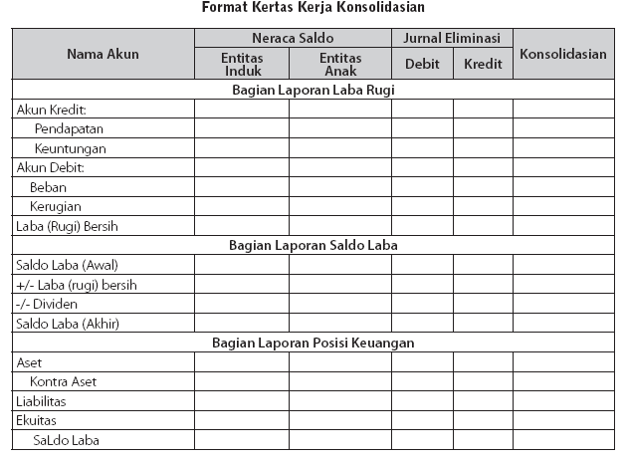
Kertas Kerja Konsolidasian

Slide 14
SETELAH TERJADINYA AKUISISI
Transaksi pembagian dividen perlu dieliminasi karena dari sudut pndang konsolidasi tidak ada dividen yang dibagikan.
Penghasilan atas laba yang diumumkan oleh entitas anak tidak dapat diakui.
Jurnal eliminasi yang dibuat mengeliminasi segala pengakuan penghasilan investasi pada buku entitas induk serta mengeliminasi bagian dividen entitas induk yang diumumkan oleh entitas anak selama periode berjalan.
Jurnal eliminasi perlu dibuat untuk mengindari perhitungan ganda karena saat pengonsolidasian pendapatan dan beban dari entitas anak akan digabungkan dengan milik entitas induk.

Slide 15
Ketika entitas anak dimiliki sepenuhnya oleh entitas induk serta tidak ada penyesuaian komponen-komponen tertentu, laba rugi konsolidasian sama dengan laba rugi yang dilaporkan entitas induk.
Prosedur yang dujalankan untuk menyusun laporan keuangan konsolidasian pada tahun setelah akuisisi (tahun keuda setelah akuisisi dan selanjutnya) adalah sama dengan prosedur yang dilakukan pada saat menyusun laporan keuangan konsolidasian pada akhir tahun terjadinya akuisisi.

Slide 16
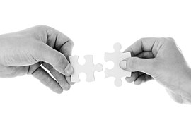
AKUISISI DENGAN KEPEMILIKAN SEBAGIAN
pixabay.com
KEPENTINGAN NON-PENGENDALI
SESAAT SETELAH AKUISISI
SETELAH PERIODE AKUISISI

Slide 17
Pengendalian atas perusahaan lain dapat muncul jika suatu perusahaan memiliki:
Kekuasaan
Eksposur atau hak atas imbal hasil variabel
Kemampuan untuk memengaruhi keputusan
Kepentingan Nonpengendali
PSAK 65 mendefinisaikan kepentingan pengendali sebagai ekuitas entitas anak yang tidak dapat diatribusikan secara langsung atau tidak langsung kepada entitas induk.

Slide 18
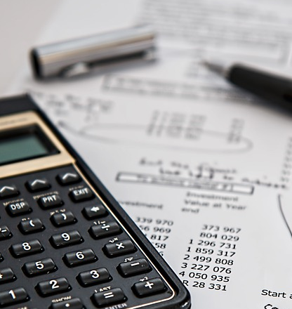
Kertas Kerja Konsolidasian
Total aset maupun total liabilitas dan ekuitas yang muncul untuk laporan keuangan konsolidasian entitas induk dan entitas anak dengan kepemilikan sebagian sama seperti yang ditunjukkan untuk kepemilikan penuh. Perbedaannya, pada bagian ekuitas muncul satu akun baru, yaitu Bagian Kepentingan Nonpengendali
pixabay.com

Slide 19
SETELAH PERIODE AKUISISI
Membuat jurnal eliminasi untuk menghindari perhitungan ganda karena saat pengonsolidasian pendapatan dan beban dari entitas anak akan digabungkan dengan milik entitas induk.
Membuat jurnal eliminasi untuk menghapus pengakuan penghasilan dan penerimaan dividen yang dilakukan oleh kepentingan nonpengendali untuk kemudian diakui sebagai bagian dari pengurang ekuitas pada saat penyajian di laporan posisi keuangan konsolidasian.
Akan muncul keberadaan kepentingan nonpengendali pada bagian laporan laba rugi, laporan perubahan saldo laba, laporan posisi keuangan sebesar porsi kepentingan nonpengendali atas komponen satiap laporan.

Slide 20
ISU LAIN SEPUTAR KONSOLIDASIAN
Pilihan menggunakan metode biaya atau metode ekuitas tidak menjadikan laporan keuangan konsolidasian yang dihasilkan akan berbeda.
Perbedaan antara metode ekuitas dan metode biaya hanyalah pada jurnal eliminasi yang perlu dibuat katena terdapat perbedaan dalam pengakuan penghasilan oleh entitas induk.

Slide 21
SELESAI

